Slide 1


高校毕业生就业信息管理系统设计与实现
汇报人：
时间：2025.06

Slide 2



Contents
目录
01
项目概述
02
需求分析
03
数据库设计
04
系统设计与实现
05
项目总结

Slide 3
01
项目概述

Slide 4




课题背景
01
就业管理现状
02
系统开发意义
高校毕业生人数增长，传统就业管理方式低效，数据更新滞后、统计困难、共享效率低。
构建高效结构化数据库系统，集中管理就业信息，提升跟踪能力，助力供需匹配，推动数字化转型。

Slide 5


研究内容
01
数据库设计
设计毕业生、教师、专业、学院、用人单位、行业等核心数据表，确保数据完整性与一致性。
02
功能模块实现
实现毕业生、教师、管理员三类用户的功能需求，涵盖信息管理、查询、统计分析等。

Slide 6
02
需求分析

Slide 7


总体需求
多角色使用需求
满足毕业生、教师、管理员的使用需求，提供个性化功能与权限管理。
01
02
数据集中管理
实现就业信息的集中管理，便于实时更新与多维分析。
02

Slide 8


数据需求
01
02
核心数据描述
数据完整性
涵盖毕业生、教师、专业、学院、用人单位、行业等信息，明确各实体属性与关系。
通过约束确保数据的完整性与一致性，如性别检查、出生日期有效性等。

Slide 9


功能需求
03
02
管理员功能
01
用户信息管理、基本信息管理、招聘信息管理。
教师功能
毕业生功能
个人信息管理、学生信息管理、用人单位查看、岗位招聘查询、信息统计与分析。
个人信息管理、用人单位查看、岗位招聘查询。

Slide 10
03
数据库设计

Slide 11


概念结构设计
实体识别
01
确定毕业生、教师、专业、学院、用人单位、行业等实体，明确其属性与主码。
ER图绘制
02
构建全局ER图，展示实体间关系，如专业与毕业生的一对多关系、教师与毕业生的管理关系等。

Slide 12



逻辑结构设计
列 名 | 数 据 类 型 | 是否可取空值 | 含 义 | 说 明
学号 | vechar(6) | 否 | 学生学号 | 主码
姓名 | nvarchar(10) | 可 | 学生姓名
性别 | nvarchar(2) | 可 | 学生性别 | 检查约束（男/女）
出生日期 | date | 可 | 学生出生日期 | 不晚于当前日期
联系电话 | varchar(11) | 可 | 学生联系电话 | 设唯一约束
专业编号 | char(4) | 可 | 学生所属专业编号 | 外码（关联专业表）
工号 | varchar(5) | 可 | 学生指导老师工号 | 外码（关联教师表）
单位编号 | char(4) | 可 | 学生就业单位编号 | 外码（关联用人单位表）
表结构设计
设计毕业生表、教师表、专业表、学院表、用人单位表、行业表、岗位招聘表，明确各表字段、主键、外键及约束。
列 名 | 数 据 类 型 | 是否可取空值 | 含 义 | 说 明
工号 | varchar(5) | 否 | 教师工号 | 主码
姓名 | nvarchar(10) | 可 | 教师姓名
性别 | nvarchar(2) | 可 | 教师性别 | 检查约束（男/女）
出生日期 | date | 可 | 教师出生日期 | 不晚于当前日期
联系电话 | varchar(11) | 可 | 教师联系电话 | 设唯一约束
学院编号 | char(4) | 可 | 教师所属学院编号 | 外码（关联学院表）
关系模式转换
将ER图转换为关系模式，确保数据的规范化存储。
列 名 | 数 据 类 型 | 是否可取空值 | 含 义 | 说 明
单位编号 | char(4) | 否 | 单位的唯一编号 | 主码
单位名称 | nvarchar(50) | 可 | 企业名称 | 设唯一约束
单位地址 | nvarchar(80) | 可 | 企业地址
联系电话 | varchar(11) | 可 | 企业联系电话
行业编号 | char(4) | 可 | 所属行业编号 | 外码（关联行业表）

Slide 13


物理设计与实施
if (!string.IsNullOrWhiteSpace(majorId) && !string.IsNullOrWhiteSpace(teacherId))
{
string getMajorCollege = "SELECT 学院编号 FROM Major WHERE 专业编号 = @mid";
string getTeacherCollege = "SELECT 学院编号 FROM Teacher WHERE 工号 = @tid";
SqlCommand majorCmd = new SqlCommand(getMajorCollege, conn);
majorCmd.Parameters.AddWithValue("@mid", majorId);
string majorCollegeId = majorCmd.ExecuteScalar()?.ToString();
SqlCommand teacherCmd = new SqlCommand(getTeacherCollege, conn);
teacherCmd.Parameters.AddWithValue("@tid", teacherId);
string teacherCollegeId = teacherCmd.ExecuteScalar()?.ToString();
if (majorCollegeId != null && teacherCollegeId != null && majorCollegeId != teacherCollegeId)
{
MessageBox.Show($"教师 {teacherId} 与专业 {majorId} 不属于同一学院，两者已置空！");
majorId = null;
teacherId = null;
}
}
数据库创建
使用SQL语句创建数据库及各基本表，完成物理结构设计。
数据录入与测试
输入测试样例数据，验证数据库的完整性和运行稳定性。

Slide 14
04
系统设计与实现

Slide 15
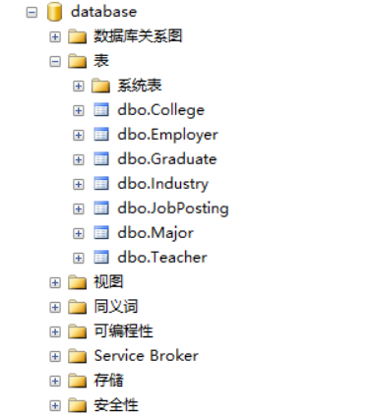
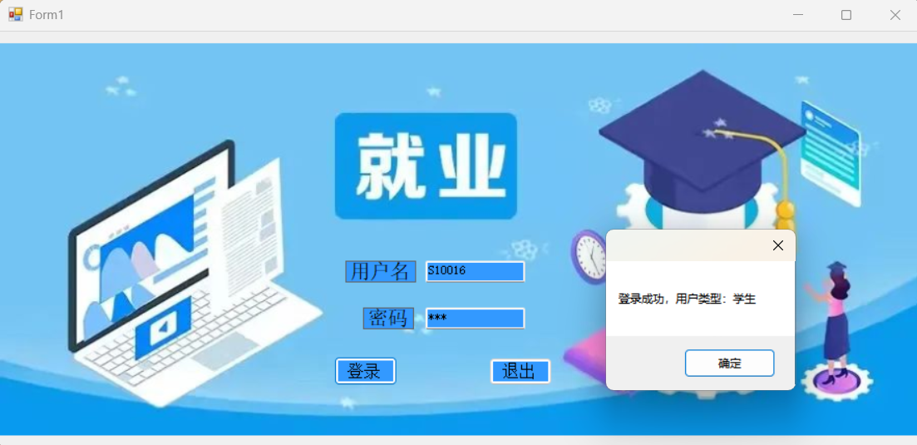
系统总体功能
01
功能模块划分
02
用户登录设计
系统分为学生模块、教师模块、管理员模块，各模块功能明确，满足不同用户需求。
实现用户登录功能，通过用户名和密码验证身份，分配对应权限。

Slide 16
开发技术
01
技术选型
开发环境：Visual Studio 2022；开发语言：C#；数据库管理系统：SQL Server 2019；操作系统：Windows 10。
02
技术优势
结合C#的前端开发优势与SQL Server的强大数据库功能，实现高效的数据交互与展示。

Slide 17

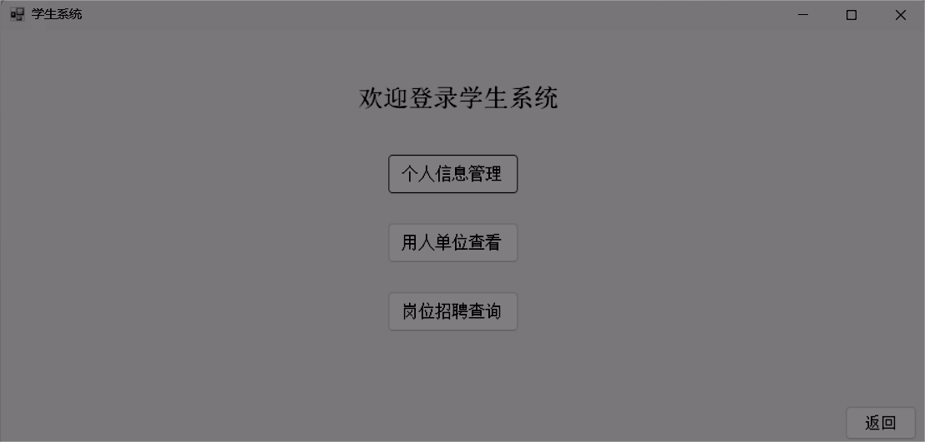

模块详细设计
学生模块
01
个人信息管理：显示并修改个人信息，密码修改需验证原密码。
用人单位查看：展示用人单位基础信息。
岗位招聘查询：支持多条件查询，如专业版查询、地理位置查询等。
管理员模块
个人信息管理：显示并修改个人信息。
学生信息管理：修改学生基本信息，专业编号与教师工号自动校验。
用人单位查看与岗位招聘查询：功能与学生模块类似。
信息统计与分析：统计各专业就业率、各学院就业率、用人单位就业人数等。
02
教师模块
03
用户信息管理：对用户信息进行增删改查，支持合法性检测。
基本信息管理：管理学生、教师、专业、学院等信息，支持模糊查询与学院一致性校验。
招聘信息管理：对招聘信息进行增删改查，支持招聘人数校验与时间校验。

Slide 18
05
项目总结

Slide 19



数据库设计成果
01
完成ER模型与关系模式转换，设计7张核心表，保障数据完整性。
工作成果
系统功能实现
02
实现角色权限控制、核心业务模块、多维度统计分析等功能。
特色功能
03
专业对口智能校验、招聘信息精准筛选、密码安全机制等。

Slide 20

创新点
02
01
高效体验查询
03
支持多条件并集检索与模糊搜索，提升用户体验。
数据一致性保障
自动化统计
实时校验专业编号与教师工号的学院隶属关系，避免数据逻辑冲突。
教师模块一键生成就业率报表，辅助决策分析。

Slide 21


遇到的问题与解决
复合主键操作难题
问题：岗位招聘表的增删改逻辑复杂。
方案：先删除原复合主键记录，再插入新数据，确保操作原子性。
01
动态数据关联更新
问题：修改学生专业编号后需同步更新专业名称显示。
方案：建立专业字典缓存，通过CellValueChanged事件实时刷新关联字段。
02
安全性薄弱环节
问题：初始密码存储为明文。
改进：预留密码加密接口，便于后期升级。
03

Slide 22

不足与改进方向
01
02
03
功能扩展
性能优化
未来展望
当前未实现简历上传、企业-学生双向互动等功能。
大数据量下统计查询性能待优化。
扩展智能推荐模块，基于专业匹配度和学生兴趣爱好推送岗位；为教师集成可视化大屏，实时展示全校就业态势热力图。

Slide 23



课程设计收获
理解完整性约束
01
在解决外键约束冲突、时间有效性校验等问题的过程中，深入理解实体完整性、参照完整性的工程意义。
03
技术能力提升
为未来开发奠基
掌握数据库概念设计、逻辑结构转换、物理实施的完整流程，强化SQL编程、事务管理及前端协同开发能力。
为未来开发复杂信息系统奠定坚实基础。
02

Slide 24
Thank you.
感谢您的观看
汇报人
时间：2025.06

